Slide 1
ОГБУЗ «Белгородская областная клиническая больница Святителя Иоасафа»
Повышение качества системы инфекционного контроля в ОГБУЗ «Белгородская областная клиническая больница Святителя Иоасафа»
2023г.

Slide 2
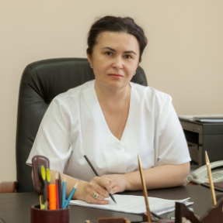
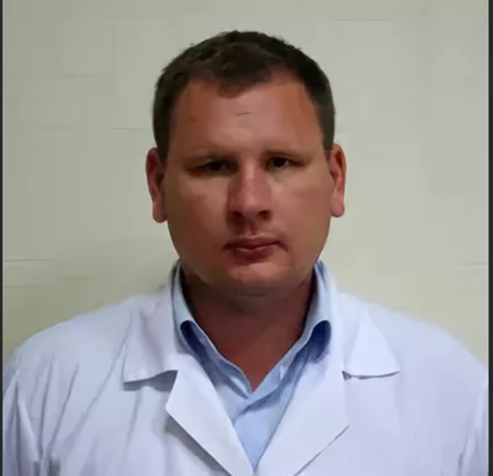
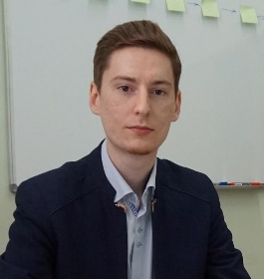
Команда проекта
Руководитель проекта
Чефранова Жанна Юрьевна
Главный врач БОКБ
Рабочая группа проекта
Башкирев Андрей Александрович –
заведующий эпидемиологическим отделом
Хомяков Сергей Владимирович – заведующий АРО1
Шмыкова Елена Александровна - заведующая отделением клинической фармакологии
Литвинов Кирилл Владимирович –
начальник отдела менеджмента качества

Slide 3
Миссия, цель, проблема
Миссия проекта: Мы медицинская организация, которая применяет самые современные методы и инструменты для профилактики, своевременного выявления и лечения ИСМП.
Цель: Разработать эффективную модель системы инфекционного контроля за ИСМП с учетом специфики стационара, а также региональных условий.
Постановка проблемы реализованного проекта: Отсутствие истинной картины заболеваемости и возможности оперативного управления ИСМП.

Slide 4
Задачи
Упорядочить систему выявления случаев ИСМП;
Анализ стратифицированных показателей заболеваемости ИСМП, оценка структуры и динамики заболеваемости ИСМП, проспективное наблюдение;
Организация микробиологического наблюдения мониторинг циркуляции возбудителей ИСМП ;
Анализ распространенности, этиологической структуры, и профиля АБ-резистентности доминирующих вариантов микрофлоры;
Актуализация схем АБ-терапии нозокомиальных инфекций;
Развитие лабораторной службы;
Оптимизировать систему мероприятий по профилактике ИСМП с учетом полученных данных;
Определить экономическое обоснование эффективности создаваемой системы инфекционного контроля;
Улучшение процесса:
обеззараживания рук медицинского персонала;
уборки и дезинфекции помещений;
обеззараживания медицинского инструментария;
сбора и обеззараживания медицинских отходов;
обеззараживания воздуха;
безопасного оборота белья и пищевых продуктов;
проведения медицинских осмотров и иммунизации персонала.

Slide 5
Актуальность
До настоящего времени нет однозначного мнения об истинной интенсивности эпидемического процесса ИСМП. Отсутствует достоверная информация о распространенности ИСМП. По данным центра по контролю и профилактике заболеваний (Centers for Disease Control and Prevention – CDC, Атланта, США), в европейских странах ВБИ переносят 3–10% пациентов, а в отделениях интенсивной терапии их частота составляет до 20%. В нашей стране в год регистрируется от 50 000 до 60 000 случаев ИСМП.
*World Health Organization. Report on the Burden of Endemic Health Care-Associated Infection Worldwide. A systematic review of the literature, 2011

Slide 6
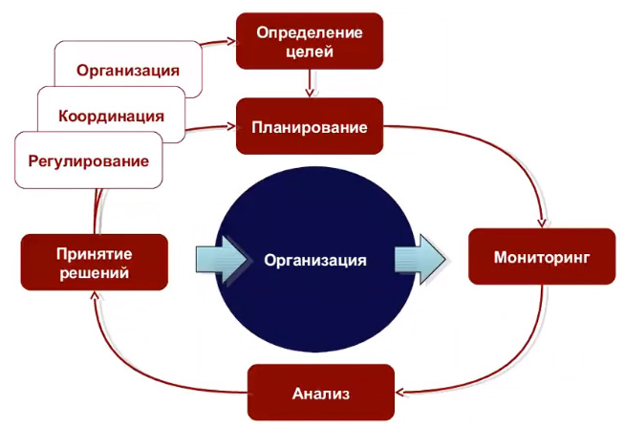
Новаторство
Создание отдела инноваций.
Внедрение цифровых систем с применением искусственного интеллекта.
Создание персонифицированного аналитического блока по ИСМП с расчетом стратифицированных показателей, а так же онлайн данных микробиологического мониторинга и заболеваемости в клинике.
Разработка IT продуктов с учетом потребности отделений.
Строительство, оснащение и ввод в эксплуатацию современный лабораторный комплекс (КДЛ, БАК, генетика).
Стратегия решения проблемы
Процессный подход

Slide 7
Методы и инструменты использованные при реализации
Административная поддержка;
Увеличение кадрового обеспечения по профилю «эпидемиология»;
Формирование рабочей группы по эпидбезопасности, включая назначение сестер «инфекционного контроля», врачей курирующих деятельность в подразделениях по реализации проекта (эпидемиологи, реаниматологи, микробиологи, медицинские сестры);
Организационно-методическое сопровождение (СОПы, алгоритмы, приказы, инструкции, унифицированные формы учета и отчетности, внедрение лабораторно-информационной системы, электронной истории болезни);
Непрерывное обучение в различных формах (на рабочих местах, в рабочих группах, ВКС);
Блок данных клинико-эпидемиологическое наблюдение, лабораторная информационная система, электронная история болезни, AMRcloud.
Аудит (проверка, сбор информации, фиксация свидетельств).

Slide 8
Практическая значимость
Реализуем Указ Президента РФ от 11.03.2019 N 97 "Об Основах государственной политики Российской Федерации в области обеспечения химической и биологической безопасности на период до 2025 года и дальнейшую перспективу":
УГРОЗА: распространение антимикробной резистентности, рост эпидемиологической значимости условно-патогенных микроорганизмов, увеличение частоты заболеваний, вызываемых инфекциями, у лиц с иммунодефицитными состояниями, распространение инфекций, связанных с оказанием медицинской помощи;
Собираем и анализируем АКТУАЛЬНУЮ информацию
Эффективно планируем закупки ЛС и расходные материалы
Снижаем заболеваемость ИСМП
Снижаем летальность пациентов с признаками ИСМП
Снижаем АБ резистентность
Сокращаем расходы на антимикробные ЛП

Slide 9
Расчет ресурсов, затраченных при реализации проекта

Slide 10
Ход реализации проекта
Мониторинг заболеваемости ИСМП (проспективное наблюдение)
Организация рациональной антибиотикотерапии и антибиотикопрофилактики (программа СКАТ)
Организация профессиональной уборки и дезинфекции помещений (медицинский клининг)
2019 Открытие проекта

Slide 11
Ход реализации проекта
Микробиологический мониторинг циркуляции возбудителей ИСМП (клиническая, санитарная бактериология). Работа внутреннего чата.
Организация медицинских осмотров и иммунизации персонала
Организация эффективного обеззараживания рук мед. персонала
Организация безопасного оборота белья и пищевых продуктов
2020 Реализация

Slide 12
Ход реализации проекта
Организация сбора и обеззараживания медицинских отходов
Организация эффективного обеззараживания воздуха
Организация обеззараживания медицинского инструментария
2021 Реализация

Slide 13
Ход реализации проекта
Оценка соответствия критериям обеспечения эпидбезопасности (аудиты). Эпид. анализ, информирование, протокольная часть (ежемесячно)
Комиссия инфекционного контроля БОКБ
Управленческие решения по результатам эпидемиологической диагностики
Рабочее место госпитального эпидемиолога
Все отделения стационара, прежде всего ОРИТ
Бактериологическая лаборатория
Работа внутреннего чата
Блок Клинико-эпидемиологическое наблюдение: учет ИСМП и заносов среди пациентов и персонала, сбор данных о характеристике лечебно-диагностического процесса (инвазивные процедуры), характеристика пациентов (факторы риска пациентов), санитарно-гигиеническое состояние, противоэпидемический режим.
Отдел клинической фармакологии
Сбор данных о микроорганизмах циркулирующих в отделениях, АБ-резистентности с использованием ЛИС Акросс-Инжиниринг AMRcloud. Анализ механизмов реализации резистентности к АБ (фенотипические и молекулярно-генетические методы). Мониторинг устойчивости МО к дезинфектантам. Детекция биопленок.
2022 Закрытие проекта

Slide 14
Критерии оценки эффективности и достижения целевых индикаторов
Снижение заболеваемости (стратифицированные показатели) актуальных форм ИСМП на 15 и более процентов.
Снижение смертности от ИСМП на 15 и более процентов.
Снижение затрат на антимикробную терапию случаев ИСМП на 15 и более процентов.
Снижение удельного веса Гр-микрофлоры в этологической структуре ИСМП на 15 и более процентов.

Slide 15
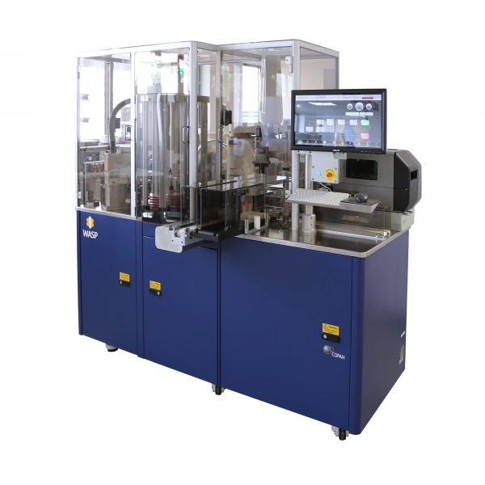
Результаты
В 2021 году введен новый лабораторный корпус, оснащенный по всем мировым стандартам
Автоматическая система приготовления, стерилизации и розлива питательных сред Systec Mediaprep 10
Автоматизированная система бактериологического посева WASP
Прибор для гемокультивирования BD BACTEC
Бактериологический анализатор VITEK 2
Масс-спектрометр для быстрой идентификации микроорганизмов MALDI-TOF
Система GeneXpert для ПЦР в реальном времени
Анализатор чувствительности к антибиотикам ADAGIO
Автоматический анализатор для быстрого бактериологического посева мочи HB&L
Вспомогательное общелабораторное оборудование

Slide 16
Результаты
38,2%
64,7%
18,8%
36,0%
34,0%
38,9%
45,2%
32,9%

Slide 17
Результаты
56,1%
17,4%
4,4%
46,4%
29,7%
64,5%
6,8%
25%
41,2%

Slide 18
Результаты
33,2%
20,0%
62,7%
36,4%
50%
15,7%
25%

Slide 19
Рекомендации и перспективы
Автоматизация контроля эффективности антимикробной терапии.
Внесение эпидемиологического компонента в МИС
AMRcloud интеграция с МИС на уровне региона
Электронные листы инфекционного контроля
Утилизация отходов
Потенциал тиражирования
Роль и поддержка руководства
Перед началом внедрения необходимо задать себе вопрос: зачем нам это нужно?

Slide 20
СПАСИБО ЗА ВНИМАНИЕ

